Slide 1
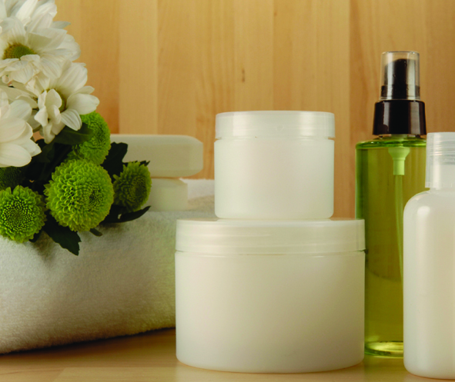
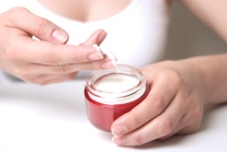
Парфюмерные композиции
& пищевые ароматизаторы
www.elixens.com
“Не требующие декларирования”
Композиции для косметики

Slide 2
“Не требующие декларирования”
Композиции для косметики
Косметические композиции
Украсьте нашими ароматами вашу косметику
На сегодняшний день для производителей на косметическом рынке существует проблемы: нахождение жизнеспособных решений в бизнесе ухода за собой и продолжение создать эффективные, инновационные формулы. В то же самое время потребители явно требуют результат, комфорт и разумные цены.
В таком сегменте самые успешные бренды - те, которые предлагают что-то уникальное. Фактор «удовольствие» при выборе косметики у потребителя на сегодняшний день ведущий.
Как производитель ароматов, FLORESSENCE стремится удовлетворить потребителя с помощью приятных и творческих ароматов. Наши ароматы сопровождают косметические формулы во всем мире, качество и стабильность, являются нашими признанными особенностями больше двадцати лет. Совершенно особое внимание уделяют формулам, входящим в skincare категорию, поскольку большинство косметических брендов объявляет о низком присутствии аллергенов в своих готовых продуктах.
Наши парфюмеры используют сырье самого высокого качества и с наименьшим количеством аллергенов из филиала группы ELIXENS Франция. Наш опытный технический персонал внимательно контролирует качество производимых композиций. Чтобы иллюстрировать наше техническое ноу-хау, в этих брошюрах представлены восемь новых ароматов наиболее подходящих для косметики.
Позвольте нашим ароматам украсить и добавить ноты «удовольствия» в ваши продукты.

Slide 3
“Не требующие декларирования”
Композиции для косметики
Предложение
ФЛОРЕССАНС
8369B
RAPHAELLE
/L26
Обратите внимание на то, что эти косметические композиции не требуют выноса на этикетку при 0,3% ввода в косметику.
цветочный
фруктовый
8299C
VIBRATION
/L26
120410
GIRAGLIA
/L26
цитрусовый
цветочный
зеленый
цветочный
зеленый
120407
COQUELICOT /L26
120354B
MOTU /L26
мягкий
цветочный
цветочный

Slide 4
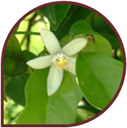
“Не требующие декларирования”
Композиции для косметики
120438
BIRDY /L26
120365D
THE VERT
/L26
цветочный
мускусный
цветочный
чай
120397C
BONGANA /L26
цитрусовый
цветочный
мускусный
Эти композиции не требуют выноса на этикетку при 0,3% ввода в косметику.
Московское представительство Флорессанс
125040 Москва, ул. Скаковая, дом 17 ,
офис 1206
Тел. (495) 945-22-54
Тел/Факс (495) 945-54-84
tania@floressence.ru www.floressence.ru
Российско-Французское предприятие ООО «ФЛОРУСИН»
Тел / факс: (495) 64-88-234
E-mail: florusin@gmail.com
www.florusin.ru
www.флорусин.рф
FLORESSENCE SAS
Za La Festre Sud
Route de Grasse - BP 26
F - 06530 St Cézaire s/Siagne
www.elixens.com
Tel : 00 33(0)4.93.40.59.60
Fax : 00 33(0)4.93.40.59.69
contact.floressence@elixens.com
division compositions parfumées du groupe
fragrance composition division of elixens

